Slide 1

ESCAPE FROM AVILÉS
AvilesForLiveVR

Slide 2
¿Qué hemos implementado?
En este segundo sprint nos hemos centrado en el desarrollo de las mecánicas del juego.
Hemos desarrollado las primeras ideas de cada nivel que presentamos en el sprint anterior.

Slide 3
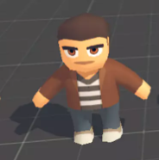
Nivel 1: Prólogo
En el prólogo nuestra idea principal no es incluir ninguna mecánica en particular, sino simplemente introducir el juego con una pequeña cinemática que sitúe al jugador y lo adentre al hilo del juego. En las cinemáticas aparecerá el personaje principal.
Personaje principal (Lolo)

Slide 4
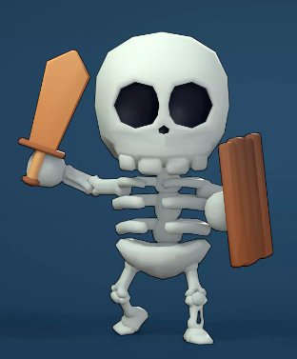

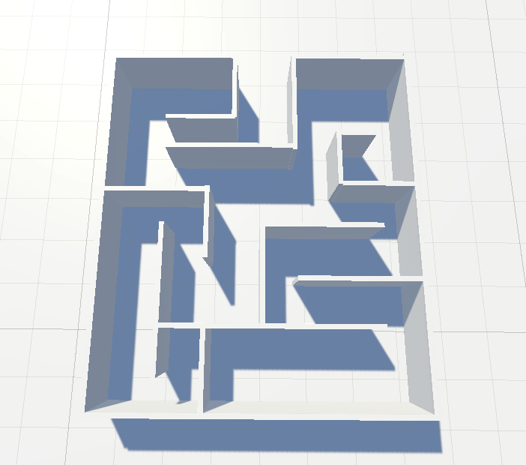
Nivel 2: Laberinto
NPCs feriantes patrullando el laberinto, con sus correspondientes animaciones, además en caso de ser el protagonista visto por uno de ellos, el nivel se reiniciaría hasta el último checkpoint alcanzado.
Cuando el jugador llegue al último checkpoint del laberinto, es decir lo supere, se pasará automáticamente al siguiente nivel. Nuestra idea es hacer los checkpoints con estos assets de hogueras.
Enemigos (Feriantes)
Checkpoints
Módulo del laberinto

Slide 5
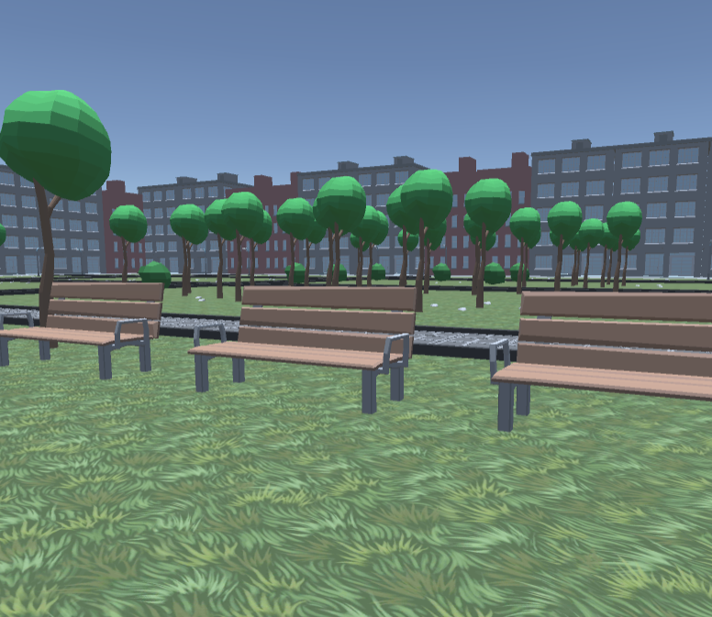
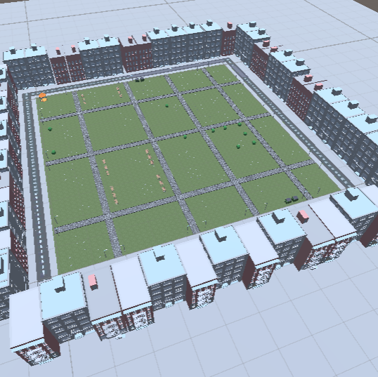
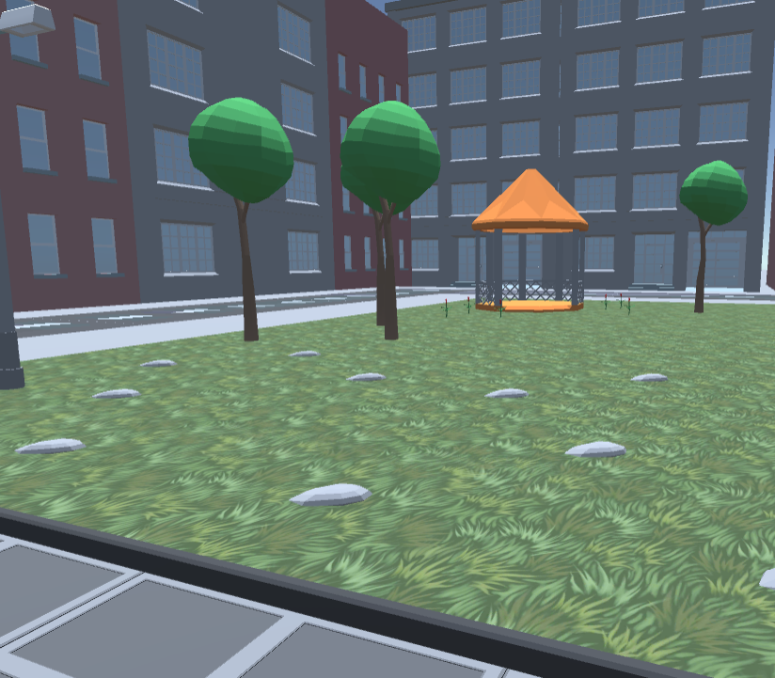
Nivel 3: Parque
La exploración por el nivel será la principal mecánica donde el jugador deberá fijarse en los pequeños detalles para responder correctamente a las preguntas que se le propondrán.

Slide 6
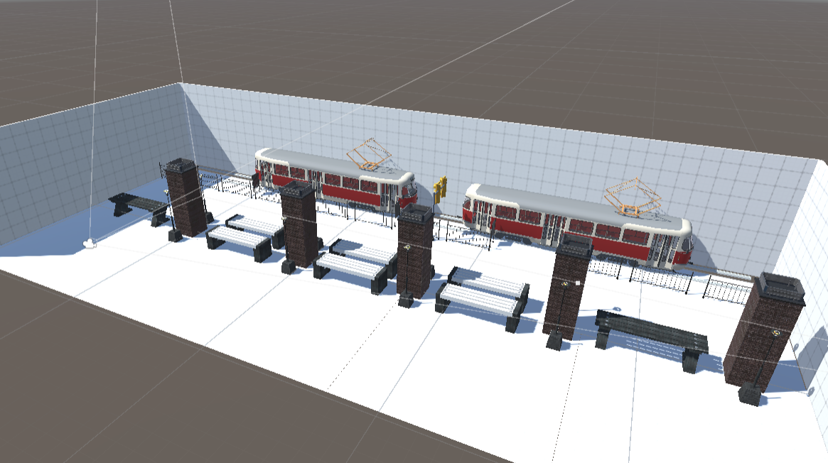
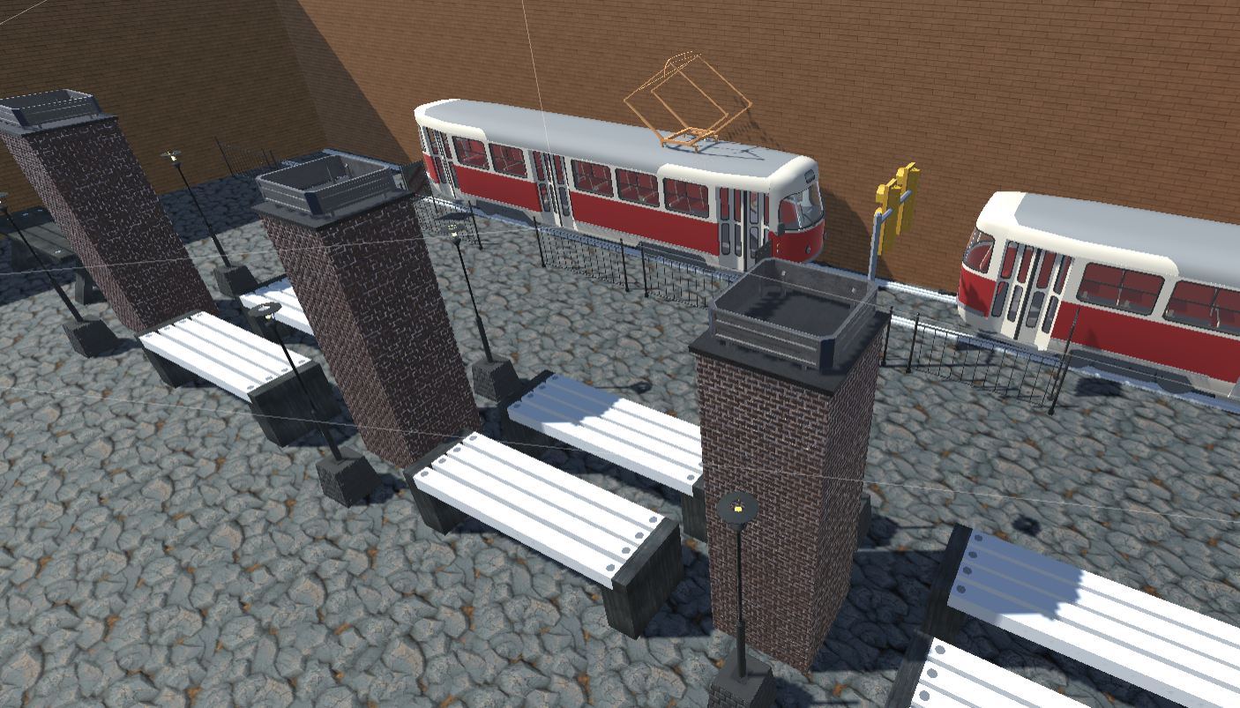
Nivel 4: Puzle
Este sería el último nivel, ambientado en la estación de tren en el que se planteará al jugador un puzle. Donde el jugador deberá tocar una serie de objetos de diferentes colores en un orden específico para superar el último nivel y diferentes NPCs tanto feriantes como avilesinos le daran consejos e instrucciones.

